Slide 1


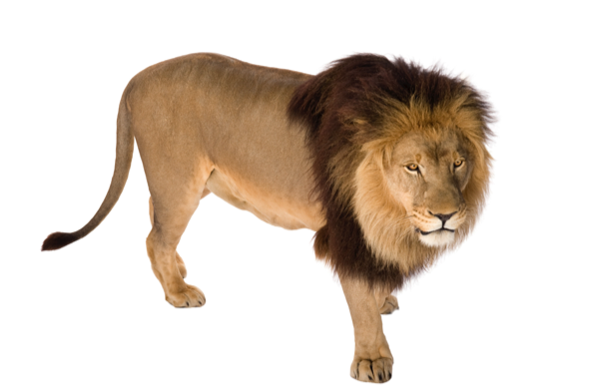
La vie de
Daniel
D Gern 1.2014

Slide 2
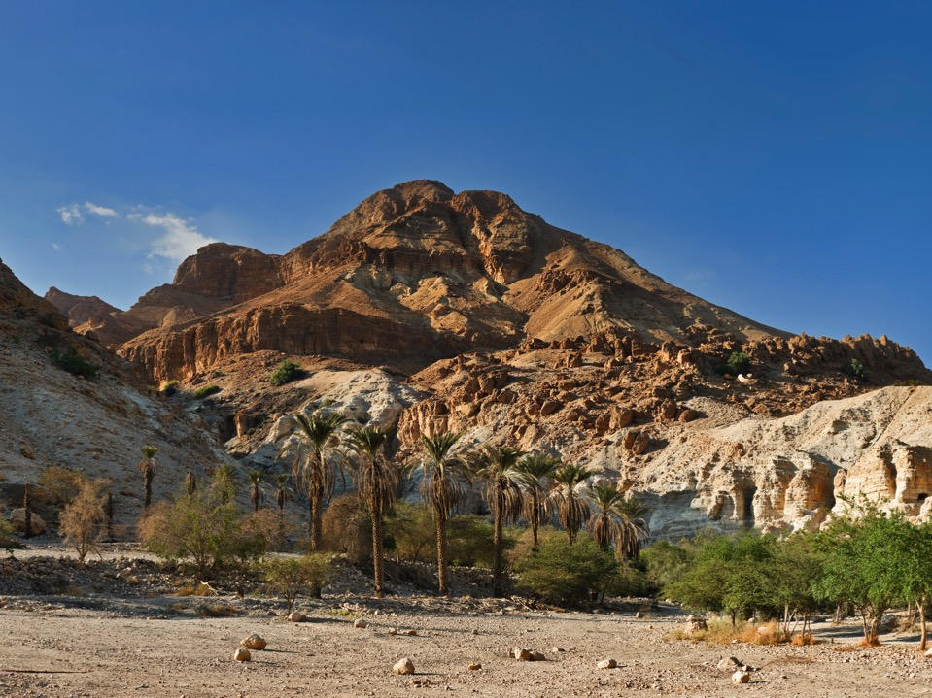
JESUS CHRIST
300 ans
400 ans
40 ans
360 ans
120 ans
330 ans
70 ans
500 ans
Daniel

Slide 3
Situation du peuple d'Israël
Le peuple d'Israël est emmené à Babylone en 3 étapes:
  En 605 av JC, l'élite juive (dont Daniel) est déportée.
  8 ans plus tard, des milliers de Juifs (dont Ezéchiel) sont déportés.
  120 ans avant l'arrivée de Daniel à Babylone, Esaïe avait annoncé, lors de la venue d'une délégation babylonienne:
    Voici, les temps viendront où l'on emportera à Babylone tout ce qui est dans ta maison et ce que tes pères ont amassé jusqu'à ce jour; il n'en restera rien, dit l'Eternel. Es 39,6

Slide 4
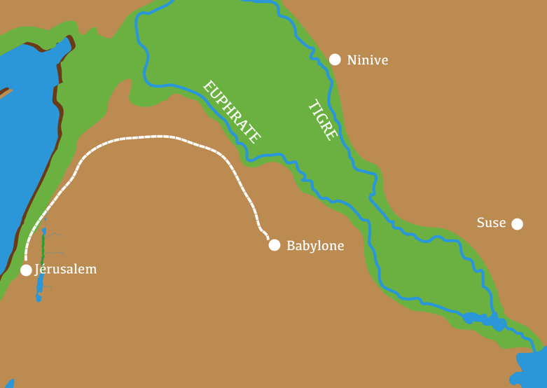

Slide 5
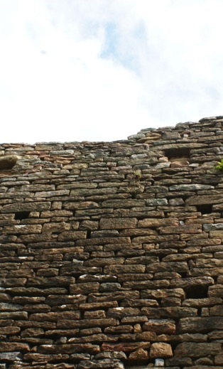
Description de Babylone
Hérodote décrit Babylone comme une ville carrée de 23 km de côté.
Une double muraille entoure la ville.
Chaque muraille a
  une épaisseur de 8 m.
  une hauteur de 92 m.
L'Euphrate coule au milieu de la ville.
360 tours se dressent sur le mur (une tous les 50 m)

Slide 6
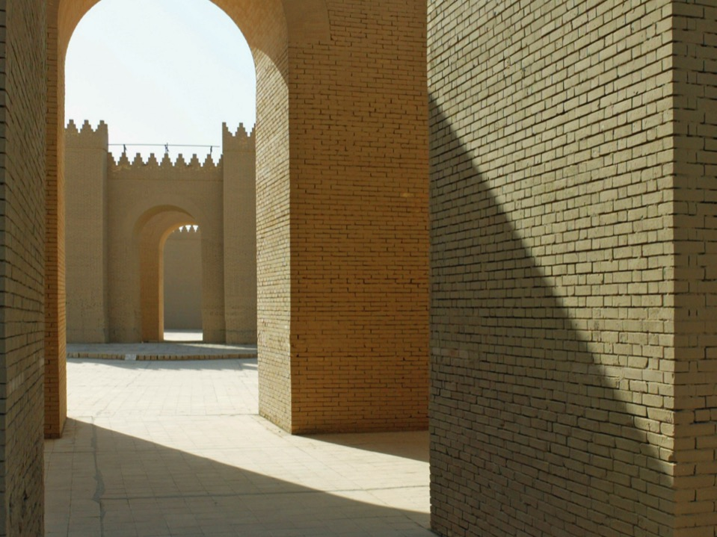
TP

Slide 7
Nebucadnetsar construit des jardins suspendus.
  Ils sont l'une des 7 merveilles du monde antique.
Le roi veut fortifier sa position personnelle dans son royaume.
Il s'entoure d'une élite spirituelle tirée des nations asservies.
Le but est d’en faire des magiciens pour le seconder dans ses pratiques occultes.
    Car le roi de Babylone se tient au carrefour, à l'entrée des deux chemins, pour tirer des présages; il secoue les flèches, il interroge les téraphim, il examine le foie. Ezé 21,26

Slide 8
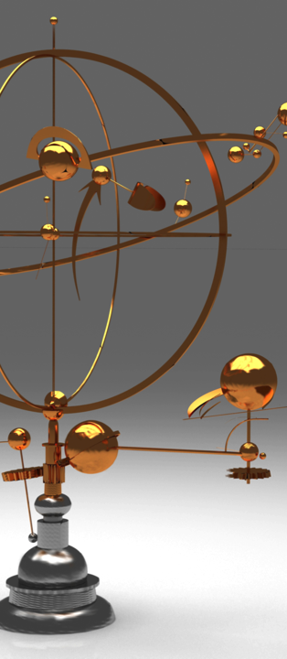
La sélection des jeunes gens est basée sur les éléments suivants:
  Vigoureux,
  Sans défaut physique,
  De belle apparence,
  Doué d'intelligence, de sagesse dans tous les domaines,
  Ayant de grandes connaissances,
  Capable d'apprendre la science.
TP

Slide 9

4 jeunes sont choisis par Nebucadnetsar:
  Daniel, Hanania, Mischaël, Azaria
    Le chef des eunuques leur donna des noms, à Daniel celui de Beltschatsar, à Hanania celui de Schadrac, à Mischaël celui de Méschac, et à Azaria celui d'Abed-Nego. Dan 1,7
TP

Slide 10
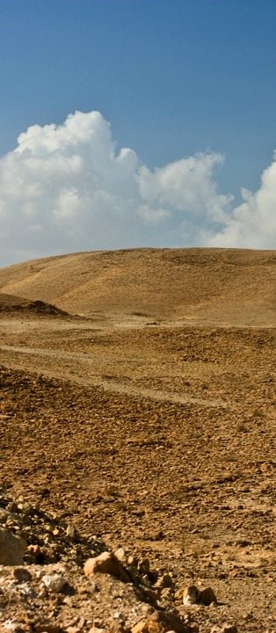
L’objectif de ce changement de noms est que ces jeunes
  s’attachent aux dieux de Babylone,
  abandonnent leurs propres racines religieuses.
Ces jeunes sont contraints de suivre les chaldéens jusqu'à Babylone.
Ils effectuent une marche de 1200 km.
A Babylone, ils entrent dans le palais royal.

Slide 11
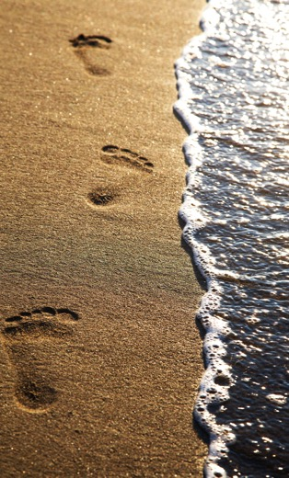
Avant d’arriver à Babylone, Daniel et ses amis ont habité Jérusalem.
  A cette époque, Josias et Jérémie ont parlé de Dieu autour d’eux.
  Ils ont peut-être, sans s’en rendre compte, marqué les 4 jeunes par leur comportement et par leurs paroles.
Quelles empreintes laissons-nous aux générations suivantes?
FO

Slide 12

Durant 3 ans, ils suivent une formation.
3 matières parmi d'autres:
  La science,
  Le chaldéen,
  La littérature chaldéenne.

Slide 13
D’autres matières d’études ont certainement été enseignées:
  L’astrologie,
  La magie,
  La sorcellerie.
Toutes ces choses sont nouvelles pour les 4 amis.
Après cette formation, ils entrent au service personnel du roi Nebucadnetsar.

Slide 14
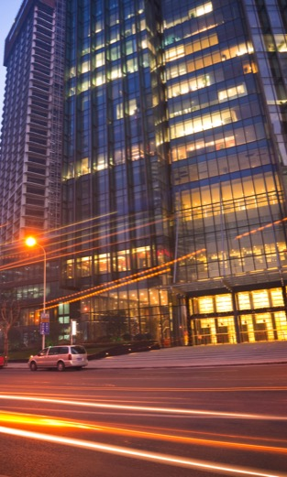
On peut également se trouver dans un contexte nouveau:
  stage à l’étranger,
  voyage professionnel, etc…
Nous sommes alors « livrés à nous-mêmes ».
La seule solution pour se protéger:
  Prendre des résolutions, … et prier.
TP

Slide 15
Problème de nourriture
Daniel et ses amis décident de ne pas se souiller avec la nourriture du roi.
    Daniel résolut de ne pas se souiller par les mets du roi et par le vin dont le roi buvait, et il pria le chef des eunuques de ne pas l'obliger à se souiller. Dan 1,8
Ils désirent suivre les règles juives en matière de nourriture.
  Il était interdit aux juifs de manger de la viande d'animaux impurs (lévitique 11).
Cette nourriture et ce vin pouvaient avoir été préalablement consacrés aux idoles, selon un rite babylonien.

Slide 16
Satan pousse sournoisement les croyants à se détourner de Dieu par
  des pratiques occultes, l’astrologie, la magie, …
La bible nous met clairement en garde:
    Il ne se trouvera au milieu de toi … ni devin qui se mêle de divination, … ni magicien, ni sorcier, ni personne qui consulte les esprits, ni diseur de bonne aventure, ni personne qui interroge les morts; car quiconque fait ces choses est en abomination à l'Eternel; Dt 18,10
Satan se cache derrière ces pratiques.
  N’y touchons pas!

Slide 17
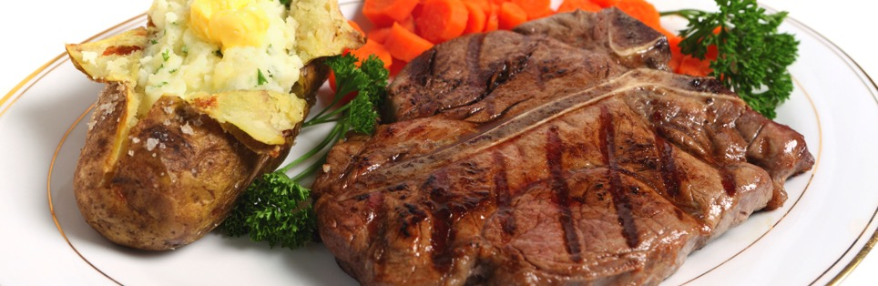
Daniel propose un marché à l'intendant du palais:
Un test de 10 jours est effectué.
  Les mets fins avec viande et vin sont supprimés.
  Ils sont remplacés par des légumes et de l’eau.
TP

Slide 18

Ce marché ne va-t-il pas compromettre leurs chances de carrière?
Les autres jeunes ne vont-ils pas se moquer d’eux?
TP

Slide 19

2 types de comportements s’offrent à nous:
  Une pratique de compromis avec le monde,
  Une vie dépendante de Christ.
    Nous aussi, … courons avec patience la course qui est devant nous, fixant les yeux sur Jésus... Hbr 12,1
FO

Slide 20
Au bout de 10 jours, les 4 amis ont une meilleure mine que tous les autres jeunes.
L'intendant accepte qu'ils continuent ce régime.
Daniel et ses amis ont « tenu ferme ».
Parmi les autres déportés, beaucoup ont renié l'Eternel.
    Je les ai dispersés parmi les nations, et ils ont été disséminés en divers pays; je les ai jugés selon leur conduite et selon leurs oeuvres.
    Ils sont arrivés chez les nations où ils allaient, et ils ont profané mon saint nom, en sorte qu'on disait d'eux: C'est le peuple de l'Eternel, c'est de son pays qu'ils sont sortis. Ezé 36,19

Slide 21
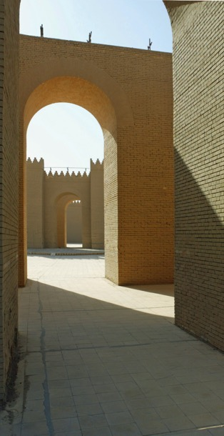
Résultat de la formation
Après 3 ans, les 4 juifs sont introduits devant le roi.
Le roi s'entretient avec chacun d'eux.
Aucun jeune n'est trouvé à la hauteur de Daniel et de ses 3 amis.
Le roi les fait entrer à son service personnel.
Une question nécessitant sagesse et discernement?
  Le roi les trouve 10 fois supérieurs à ses sages et ses magiciens.
TP

Slide 22
Daniel commence un carrière publique de plus de 60 ans dans les plus hautes fonctions du gouvernement.
Une question se pose:
  Pourquoi s'attirer des ennuis alors qu'on vient d'arriver à la cour du roi?
    Soit donc que vous mangiez, soit que vous buviez, soit que vous fassiez quelque autre chose, faites tout pour la gloire de Dieu. 1.Cor 10,31
Jeune, Daniel a fait le bon choix.
Il va être durant plusieurs décennies un témoin pour Dieu à la tête du gouvernement.

Slide 23
Seule la communion avec Dieu nous rend capable
  de connaître ses pensées,
  de discerner sa volonté.
Voyons quelques caractères que nous devrions avoir:
  L'obéissance à Dieu.
  La foi en Dieu face à l'épreuve.
  L'humilité.
  La séparation des choses qui ne font pas honneur à Dieu.
  La position de témoin pour Dieu.
  Une utilisation intensive de la prière.

Slide 24
Le rêve de la statue brisée
Nebucadnetsar fait un rêve et désire en connaître la signification.
Il convoque
  les magiciens,
  les enchanteurs (devins),
  les astrologues.
Ils demandent que le roi leur raconte son rêve.
    Le roi … dit aux Chaldéens: La chose m'a échappé; si vous ne me faites connaître le songe et son explication, vous serez mis en pièces, et vos maisons seront réduites en un tas d'immondices. Dan 2,5
Ils ne sont pas capables de raconter le rêve.

Slide 25
Le roi se fâche et décide de tuer tous les sages du royaume.
Daniel demande au chef des bourreaux une audition auprès du roi.
    Et Daniel se rendit vers le roi, et le pria de lui accorder du temps pour donner au roi l'explication. Dan 2,16
Il demande à ses 3 amis de supplier Dieu de révéler le rêve.

Slide 26
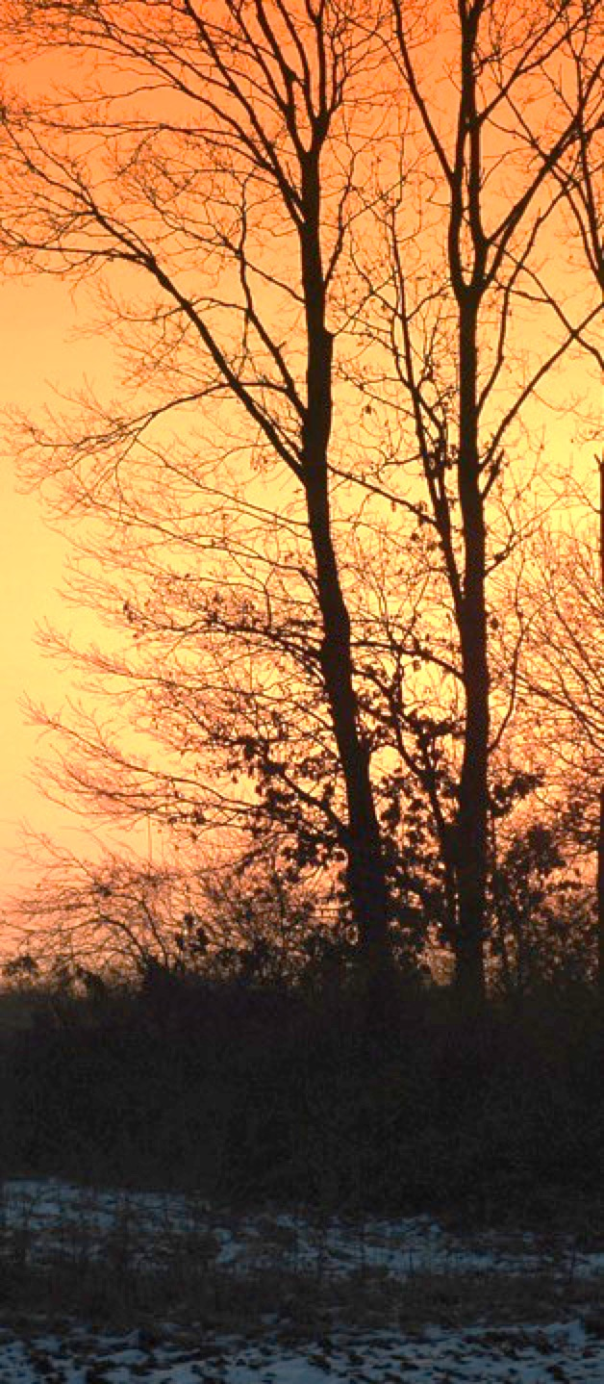
Durant la nuit, l'Eternel révèle à Daniel le rêve et son interprétation.
    Après cela, Daniel se rendit auprès d'Arjoc, à qui le roi avait ordonné de faire périr les sages de Babylone; il alla, et lui parla ainsi: Ne fais pas périr les sages de Babylone! Conduis-moi devant le roi et je donnerai au roi l'explication. Dan 2,24
FO

Slide 27
Arjoc conduit Daniel devant Nebucadnetsar.
    Arjoc conduisit promptement Daniel devant le roi, et lui parla ainsi: J'ai trouvé parmi les captifs de Juda un homme qui donnera l'explication au roi. Dan 2,25
Dance cette situation,
  Arjoc s'arroge le mérite d'avoir trouvé Daniel.
  Daniel attribue tout l'honneur à Dieu.
    Mais il y a dans les cieux un Dieu qui révèle les secrets, et qui a fait connaître au roi Nebucadnetsar ce qui arrivera dans la suite des temps. Voici ton songe et les visions que tu as eues sur ta couche. Dan 2,28

Slide 28
Daniel explique le rêve au roi.
Il s'agit d'une statue magnifique.
La tête est en or pur.
  Il s'agit de Nebucadnetsar.
La poitrine et les bras sont en argent.
  Le royaume des Mèdes et des Perses va remplacer le royaume babylonien.
Le ventre et les hanches sont en bronze.
  Le royaume grec va remplacer le précédent.

Slide 29
Les jambes et les pieds sont en fer.
  C'est l'image de l'empire romain. Le fer, le métal le plus résistant, montre la force de cet empire.
  Les pieds sont en fer et en argile. Cela pourrait symboliser l'infiltration des barbares dans l'empire romain.
Une pierre se détache et pulvérise les pieds.
  Toute la statue part en poussière.
  La pierre devient une grande montagne.

Slide 30
La pierre, c'est Jésus-Christ, qui détruit l'édifice international.
Après la mort de Jésus, l'empire romain s'est écroulé.
  En 476 ap JC pour sa partie occidentale,
  En 1453 ap JC pour sa partie orientale.
Aucun autre empire mondial n'a succédé à l'empire romain.
    Mais la pierre qui avait frappé la statue devint une grande montagne, et remplit toute la terre. Dan 2,35

Slide 31
Un autre royaume, qui ne sera jamais détruit, pulvérisera tous ces royaumes.
  C'est l'époque millénaire.
  Le monde connaîtra une ère de bénédiction et de paix.
Suite à ces explications, le roi
  se prosterne devant Daniel.
  lui fait offrir des offrandes et des parfums.
  reconnaît que Dieu est le Dieu des cieux.
    Le roi adressa la parole à Daniel et dit: En vérité, votre Dieu est le Dieu des dieux et le Seigneur des rois, et il révèle les secrets, puisque tu as pu découvrir ce secret. Dan 2,47

Slide 32
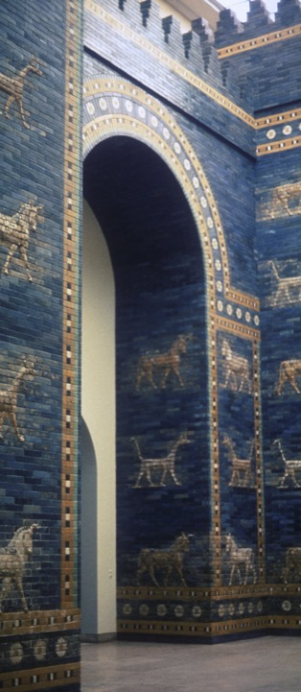
Il élève Daniel à une haute position.
  Il le nomme gouverneur de la province de Babylone.
  Il le nomme chef suprême de tous les sages.
L'administration de la province de Babylone est confiée à Hanania, Michaël et Azaria.
TP

Slide 33
La statue en or
Une statue en or est construite dans la plaine de Doura.
Ses dimensions sont géantes:
  30 m de haut et 3 m de large.
L'inauguration de la statue a lieu en présence de tous les dirigeants du pays.
Au son de la musique, tous doivent se prosterner devant la statue et l'adorer.
    Maintenant tenez-vous prêts, et au moment où vous entendrez le son de la trompette, du chalumeau, de la guitare, de la sambuque, du psaltérion, de la cornemuse, et de toutes sortes d'instruments, vous vous prosternerez et vous adorerez la statue que j'ai faite; Dan 3,15

Slide 34
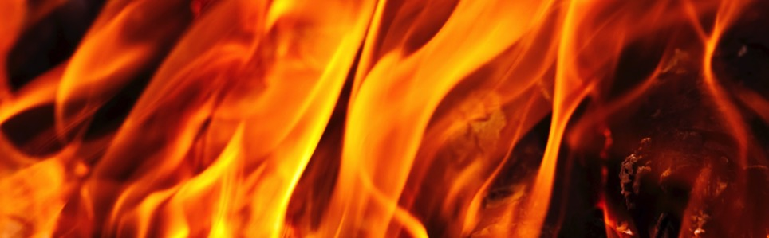
Les consignes sont claires:
  celui qui refuse de se prosterner sera brûlé.
    si vous ne l'adorez pas, vous serez jetés à l'instant même au milieu d'une fournaise ardente. Et quel est le dieu qui vous délivrera de ma main? Dan 3,15
TP

Slide 35
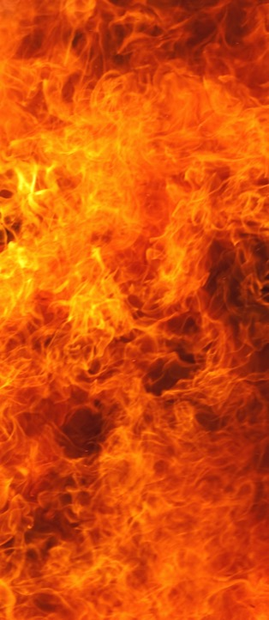
Schadrac, Messac et Abed Nego ne se prosternent pas. A la menace du roi, les 3 Juifs répondent:
    Voici, notre Dieu que nous servons peut nous délivrer de la fournaise ardente, et il nous délivrera de ta main, ô roi. Dan 3,17
Ils offrent ainsi leurs membres à Dieu.
Des milliers de personnes n'auraient rien su de Dieu si les 3 amis s'étaient prosternés!
TP

Slide 36
La fournaise est chauffée 7 fois plus que d'habitude.
Les 3 juifs sont ligotés et jetés dans le feu.
Les soldats qui jettent les 3 juifs périssent à cause de la chaleur du feu.
Toutes les autorités du pays sont présentes, Dieu veut que sa gloire éclate devant tous!
Le roi est alors saisi de stupeur car il voit 4 hommes dans le feu.
    Il reprit et dit: Eh bien, je vois quatre hommes sans liens, qui marchent au milieu du feu, et qui n'ont point de mal; et la figure du quatrième ressemble à celle d'un fils des dieux. Dan 3,25

Slide 37
Dans l'épreuve, voyons-nous aussi le "quatrième" qui se tient à notre côté, Jésus-Christ?
    … Dieu, qui est fidèle, ne permettra pas que vous soyez tentés au-delà de vos forces; mais avec la tentation il préparera aussi le moyen d'en sortir, afin que vous puissiez la supporter. 1.Cor 10,1
Dieu avertit les croyants qu'ils vont passer par diverses épreuves. Pourquoi?
    afin que l'épreuve de votre foi, plus précieuse que l'or périssable (qui cependant est éprouvé par le feu), ait pour résultat la louange, la gloire et l'honneur, lorsque Jésus-Christ apparaîtra. 1.Pi 1,7

Slide 38
Il s’approche de la fournaise et appelle les 3 juifs:
    Schadrac, Méschac et Abed-Nego, … sortez et venez! Dan 3,26
Les 3 amis sortent du feu.
  Leurs corps et leurs cheveux n'ont pas brulé.
  Leurs vêtements ne sentent pas l'odeur du feu.
Quand Dieu fait les choses, il ne les fait pas à moitié!

Slide 39

Nebucadnetsar prend la parole et dit:
    Béni soit le Dieu de Schadrac, de Méschac et d'Abed-Nego, lequel a envoyé son ange et délivré ses serviteurs qui ont eu confiance en lui… Dan 3,28
Il reconnaît qu'il n'y a pas d'autre dieu qui puisse ainsi sauver les hommes.

Slide 40
Nebucadnetsar donne alors les ordres suivants:
    Tout homme, à quelque peuple, nation ou langue qu'il appartienne, qui parlera mal du Dieu de Schadrac, de Méschac et d'Abed-Nego, sera mis en pièces, et sa maison sera réduite en un tas d'immondices, parce qu'il n'y a aucun autre dieu qui puisse délivrer comme lui. Dan 3,29
Daniel et ses amis sont prêts à tout endurer pour Dieu.
Dieu va aussi tout faire pour eux!

Slide 41
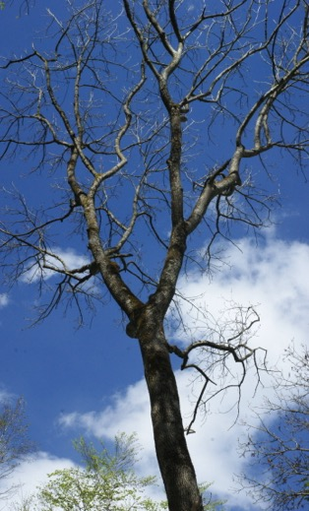
Le rêve du grand arbre
Nebucadnetsar fait un nouveau rêve.
  Un arbre se dresse dont la cime va jusqu'au ciel. On peut le voir de toute la terre.
  Il porte de la nourriture pour tout être vivant.
  Un Saint du ciel crie:
    Il perdra sa raison.
    Abattez-l'arbre.
    Attachez la souche avec une chaîne de fer.
    Qu'il se nourrisse d'herbe.

Slide 42
Tous les sages de Babylone sont convoqués; Aucun ne peut expliquer le rêve.
Daniel en donne l'explication:
    L'arbre représente Nebucadnetsar. Il sera chassé et vivra comme les bêtes durant 7 "temps".
Ces événements s'accomplissent une année plus tard.
En se promenant dans son palais le roi prend la parole:
    N'est-ce pas ici Babylone la grande, que j'ai bâtie, comme résidence royale, par la puissance de ma force et pour la gloire de ma magnificence? Dan 4:27

Slide 43

Après qu’il ait dit cela, une voix du ciel lui dit:
    Apprends, roi Nebucadnetsar, qu’on va t’enlever le royaume. Dan 4,3
Au même instant la parole s'accomplit sur Nebucadnetsar.
    Il fut chassé du milieu des hommes, il mangea de l'herbe comme les boeufs, son corps fut trempé de la rosée du ciel; jusqu'à ce que ses cheveux croissent comme les plumes des aigles, et ses ongles comme ceux des oiseaux. Dan 4,30

Slide 44
Au terme du temps annoncé, il est réinstallé sur son trône.
    … moi, Nebucadnetsar, je levai les yeux vers le ciel, et la raison me revint.
    J'ai béni le Très-Haut, j'ai loué et glorifié celui qui vit éternellement, celui dont la domination est une domination éternelle, et dont le règne subsiste de génération en génération.
    En ce temps, la raison me revint; la gloire de mon royaume, ma magnificence et ma splendeur me furent rendues; mes conseillers et mes grands me redemandèrent; je fus rétabli dans mon royaume, et ma puissance ne fit que s'accroître. Dan 4,36

Slide 45
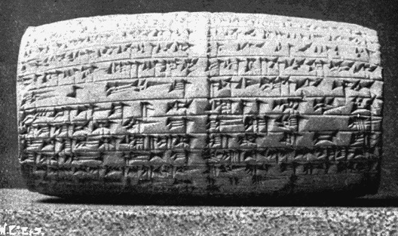
Nabonide est le dernier roi de Babylone (555-539 av JC).
Il se retire en Arabie.
Il laisse son fils Belshatsar agir comme roi de Babylone.
Document écrit en chaldéen par le roi Nabonide, parlant de son fils Belshatzar

Slide 46
Lors d'un grand banquet, les doigts d'une main humaine écrivent sur le mur de la salle.
Aucun sage du roi ne peut donner l’explication.
La reine propose au roi de demander à Daniel.
Daniel donne l'explication au roi Belschatsar:
    Voici, l'écriture qui a été tracée: Compté, compté, pesé, et divisé. Et voici l'explication de ces mots.
    Compté: Dieu a compté ton règne, et y a mis fin.
    Pesé: Tu as été pesé dans la balance, et tu as été trouvé léger.
    Divisé: Ton royaume sera divisé, et donné aux Mèdes et aux Perses. Dan 5,26-28

Slide 47
Daniel est revêtu de pourpre.
Il devient un des 3 gouverneurs du pays.
Dans la même nuit, le roi Belschatsar est tué.

Slide 48
Prise de Babylone
Hérodote décrit la prise de Babylone par Cyrus, futur empereur des Mèdes et des Perses:
  2 corps d'armée entourent la ville.
  Un corps d'armée détourne l'Euphrate.
  L'armée pénètre dans la ville par le lit asséché.
  Les gardes babyloniens sont pris à revers.
    Cette même nuit, Belschatsar, roi des Chaldéens, fut tué. Et Darius, le Mède, s'empara du royaume, étant âgé de soixante-deux ans. Dan 5,30-31
Nommé par Cyrus, Darius devient gouverneur de la Médie.

Slide 49
Dans la fosse aux lions
Darius nomme 12 satrapes pour gouverner l'empire.
Au-dessus de ces satrapes sont placés 3 ministres dont Daniel
Il a environ 80 ans.
    Daniel surpassait les chefs et les satrapes, parce qu'il y avait en lui un esprit supérieur; et le roi pensait à l'établir sur tout le royaume. Alors les chefs et les satrapes cherchèrent une occasion d'accuser Daniel en ce qui concernait les affaires du royaume. Mais ils ne purent trouver aucune occasion, ni aucune chose à reprendre, parce qu'il était fidèle, et qu'on apercevait chez lui ni faute, ni rien de mauvais. Dan 6,3
Les autres ministres cherchent à accuser Daniel.

Slide 50
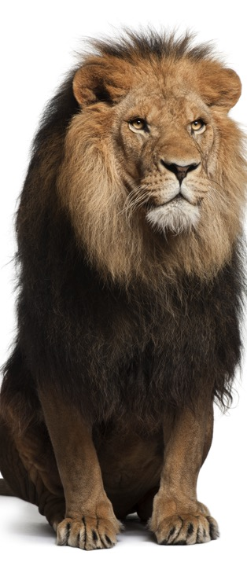
Ils proposent à l'empereur que quiconque priera un dieu sera jeté dans la fosse aux lions.
Comment réagit Daniel?
  Il entre dans sa maison
  Il prie en laissant ses fenêtres ouvertes.
Daniel ne laisse pas de place aux compromis.
Il est arrêté et jeté dans la fosse aux lions.

Slide 51
Le roi dit à Daniel:
    Puisse ton Dieu, que tu sers avec persévérance, te délivrer! On apporta une pierre, et on la mit sur l'ouverture de la fosse; le roi la scella de son anneau et de l'anneau de ses grands, afin que rien ne soit changé à l'égard de Daniel. Dan 6,16
Le roi se rend ensuite dans son palais.
    Il passa la nuit à jeun, … et il ne put se livrer au sommeil. Le roi se leva au point du jour, avec l'aurore, et il alla précipitamment à la fosse aux lions.

Slide 52
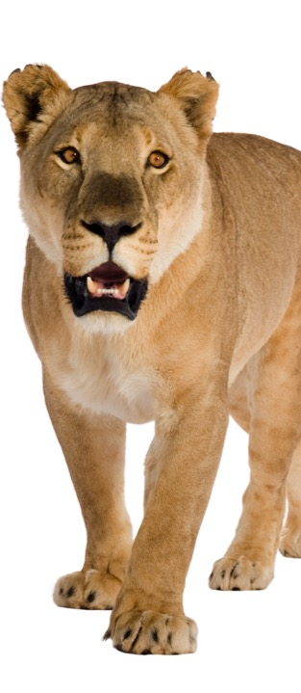
Le roi s'approche de la fosse et appelle Daniel d'une voix triste.
    Daniel, serviteur du Dieu vivant, ton Dieu, que tu sers avec persévérance, a-t-il pu te délivrer des lions? Dan 6,20
Daniel répond au roi:
    Roi, vis éternellement! Mon Dieu a envoyé son ange et fermé la gueule des lions, qui ne m'ont fait aucun mal, parce que j'ai été trouvé innocent devant lui; et devant toi non plus, ô roi, je n'ai rien fait de mauvais. Dan 6,21

Slide 53
Très joyeux, le roi ordonne qu’on fasse sortir Daniel de la fosse.
  Aucune blessure n’est trouvée sur lui
  … parce qu’il avait mis sa confiance en Dieu.
L'empereur délivre Daniel.
    Le roi ordonna que ces hommes qui avaient accusé Daniel soient amenés et jetés dans la fosse aux lions, eux, leurs enfants et leurs femmes; et avant qu'ils soient parvenus au fond de la fosse, les lions les saisirent et brisèrent tous leurs os. Dan 6,24

Slide 54
Après cet événement, le roi Darius écrit à tous les habitants de son royaume ces paroles:
    J'ordonne que, dans toute l'étendue de mon royaume, on ait de la crainte et de la frayeur pour le Dieu de Daniel. Car il est le Dieu vivant, et il subsiste éternellement; son royaume ne sera jamais détruit, et sa domination durera jusqu'à la fin. Dan 6,26
Darius exprime sa confiance personnelle en Dieu.

Slide 55
Daniel a pris des bonnes décisions dans sa jeunesse.
Elles ont des conséquences sur toute sa vie.
Dieu cherche aujourd’hui des chrétiens qui soient des « moteurs »
  pour motiver leur entourage dans la vie chrétienne,
  pour amener des nouvelles personnes à Christ.
Sommes-nous des Daniel pour le Seigneur?
Version: Segond
Les images portant les mentions FO, TP, ISP et PL ont été achetées sur les sites fotolia.com, thinkstockphotos.fr, istockphoto.com et biblelieux.com; elles ne peuvent pas être utilisées dans un autre cadre que les présentations se trouvant sur panorama-bible.ch.
Lors de présentations de ce sujet, il n’est pas autorisé de rajouter ou de modifier les commentaires écrits sur fond bleu. Si vous pensez qu’une modification d’un texte est nécessaire, merci de bien voloir écrire à info@panorama-bible.ch

